Slide 1

大学物理实验
RLC串联电路的谐振
易多
深圳大学物理实验中心

Slide 2
一、实验目的
研究交流电路的谐振现象，认识RLC电路的谐振特性：
（1）测绘串联电路谐振 f – I曲线
（2）测量谐振频率、品质因素、带宽

Slide 3

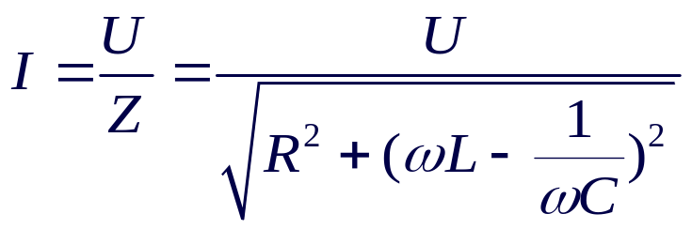
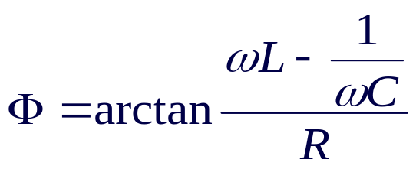


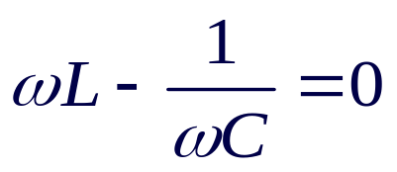
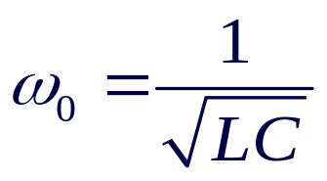
C
L
R₁
C
二、实验原理
U
U
I
I
~
1、RLC串联电路的谐振
~
电压与电流的位相差为
图1: RLC 串联电路谐振曲线
当
Z有一极小值，I 有一极大值
此时的圆频率称为谐振圆频率ω₀

Slide 4
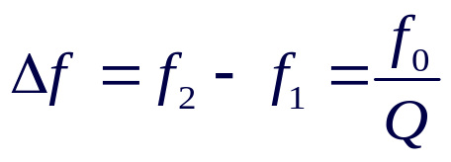

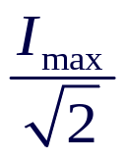

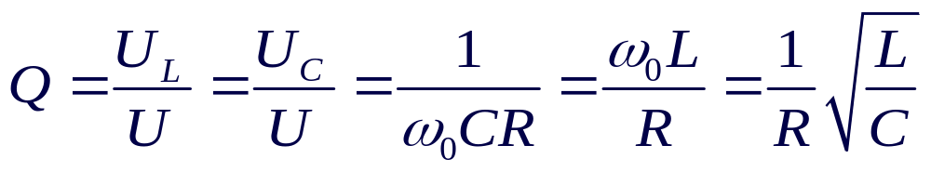
二、实验原理
Q大，
谐振时特性：
有一极大值
通频带宽度
U_{L} 和 U_{C} 相等，
相位相反
定义：品质因素Q
Q小
f
f₁ f₂
Q 往往是≥1的，所以U_{C}和U_{L}可以比U大得多，故串联谐振常称为电压谐振
Q越大，带宽越小，谐振曲线越尖锐。

Slide 5
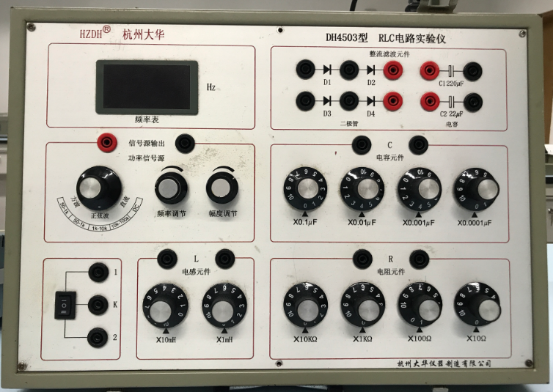
三、实验仪器
目标：谐振 f – I曲线
电容元件
电感元件
电阻元件

Slide 6

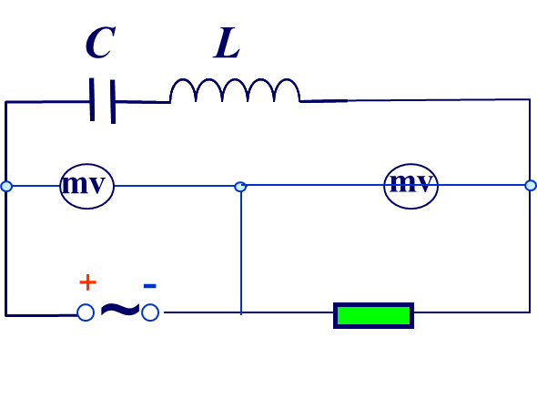
三、实验仪器
双通道数字毫伏表
M
MVT-172D DUAL INPUT DIGITAL AC MILLVOLT METER
OVER
MV
CH2
AUTO
V
MAN
dB
dBm
3
30
300
3
30
300
CH1
MV
V
POWER
PRESET RANGE
AUTO/ MAN
V/ dB/dBm
CH1/CH2
OFF
ON
MODE
!
450Vrms MAX
1MΩ<30PF
DISPLAY
CHANNEL

Slide 7
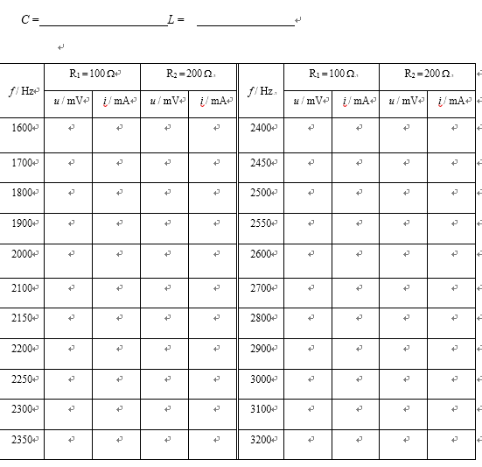

四、实验内容与步骤
１、测定串联电路的谐振曲线
C
L
mv
mv
+
~
-
注意:
(1)共地问题.被测电压的元件必须和电源共地.
(2)测量共振频率及共振时的作图时,将这一组数据（f₀、U_{R})插入.
f

Slide 8
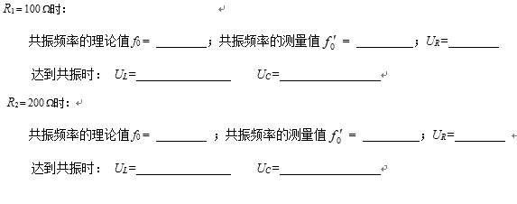
四、实验内容与步骤
C
L
2、测定谐振频率、品质因素Q、带宽
mv
mv
+
~
-

Slide 9
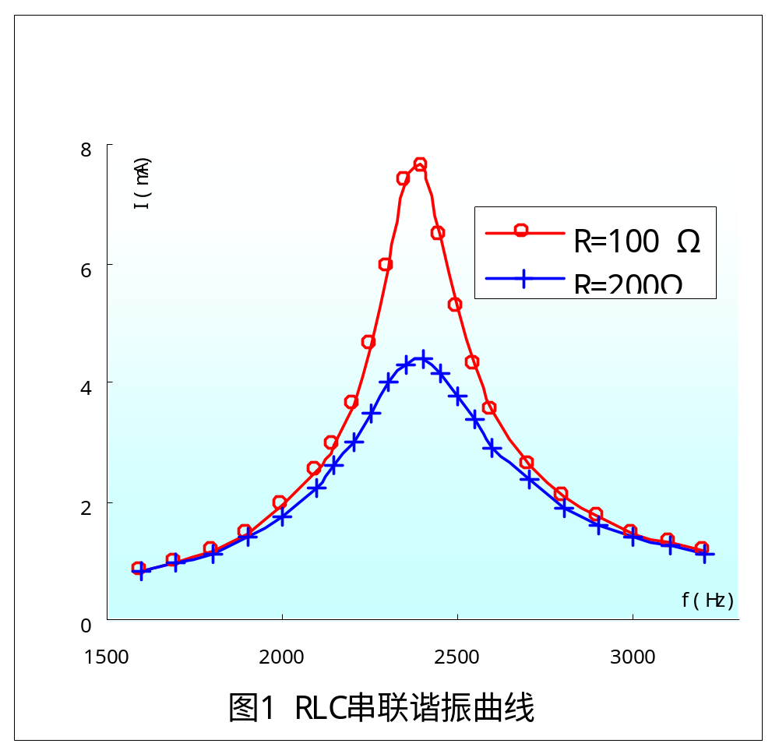
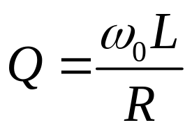
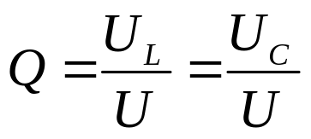
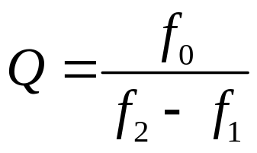
四、报告要求
１、作出串联电路的谐振曲线
2、谐振频率的理论值和测量值比较
3、三种方法算Q值,进行比较
4、实验结论与总结
5、回答教材上的问题 P31 1,3

Slide 10
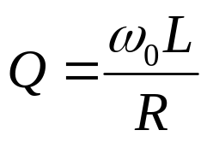
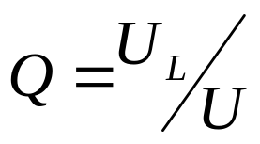
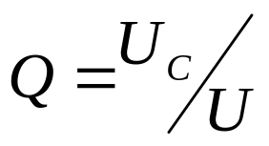
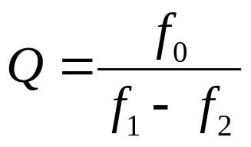
补充材料阅读
采用下面的四种方法计算品质因数Q。
理论计算
实验测得UL和UC
图中读取带宽或者测出带宽

Slide 11
